Slide 1


校友邦实习实践平台
操作指南
学生
www.xybsyw.com

Slide 2
一、整体流程概述
实习
实习前
实习中
实习后
1.认证学籍
2.查看实习任务
3.实习报名
1.实习签到；
2.提交过程材料;
提交实习报告、提交成绩鉴定等

Slide 3
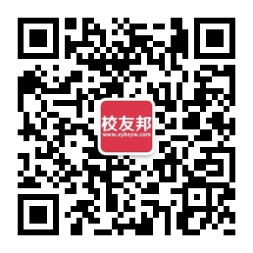
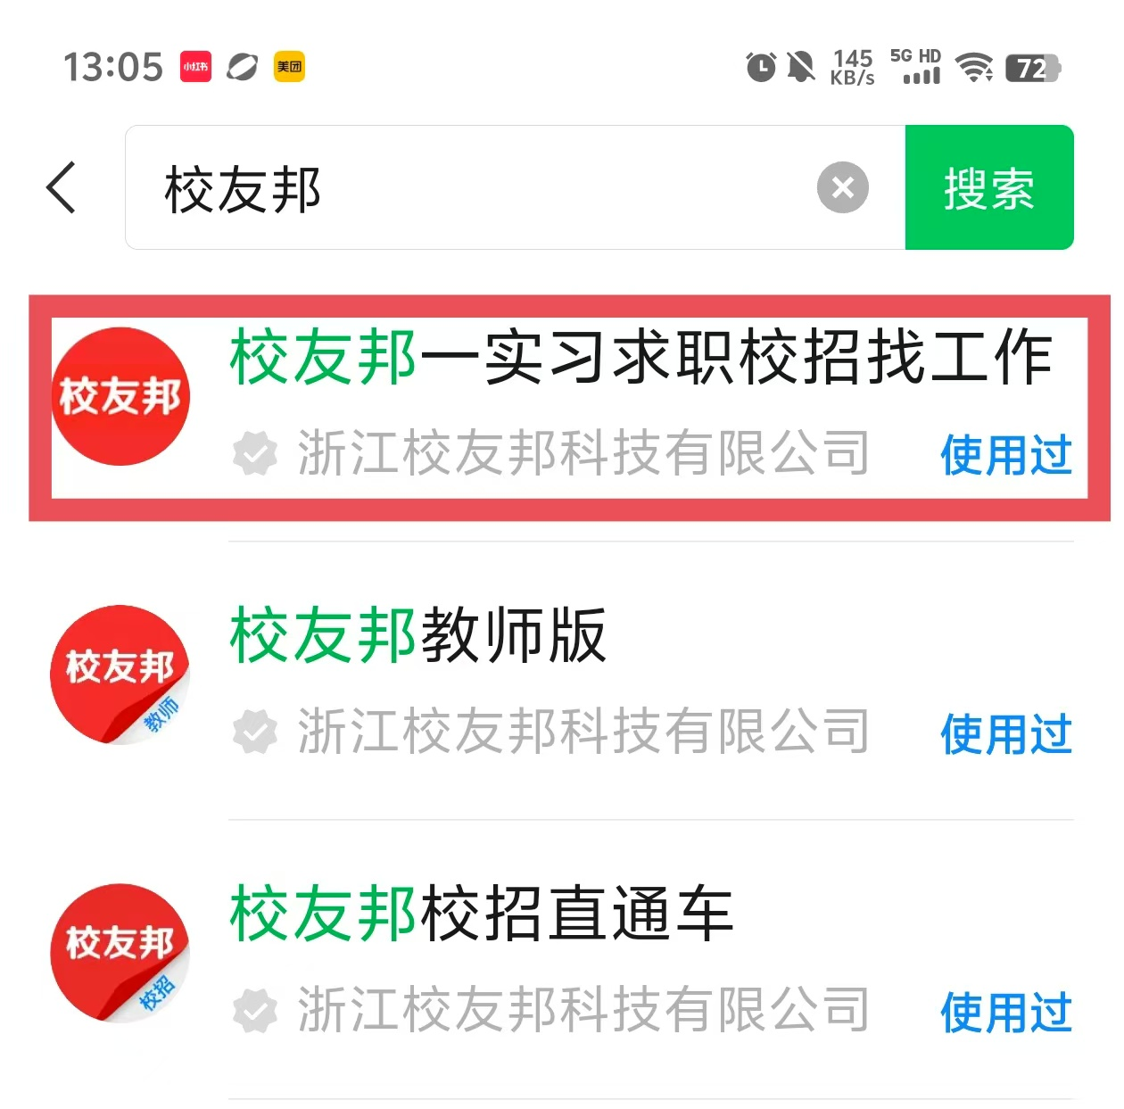
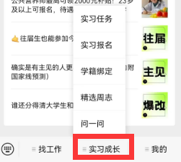
二、平台操作指南-微信小程序 1.微信小程序-登录
扫描“校友邦”公众号二维码；点击实习成长→实习任务，可进入校友邦小程序；
或者微信关注小程序“校友邦”直接进入
2
1

Slide 4
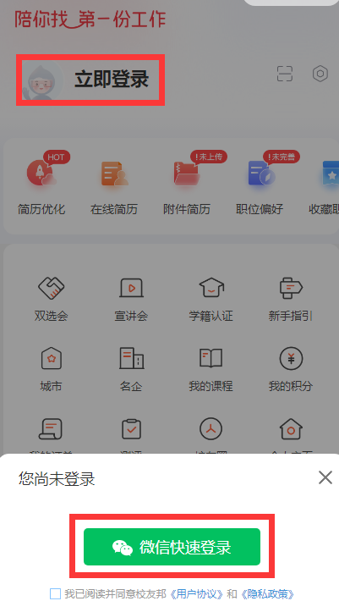
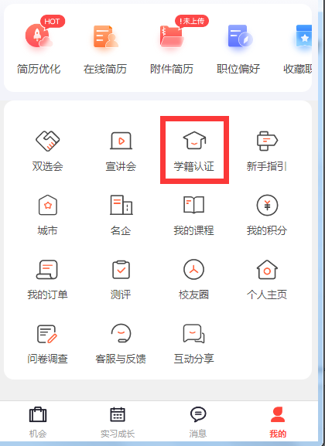
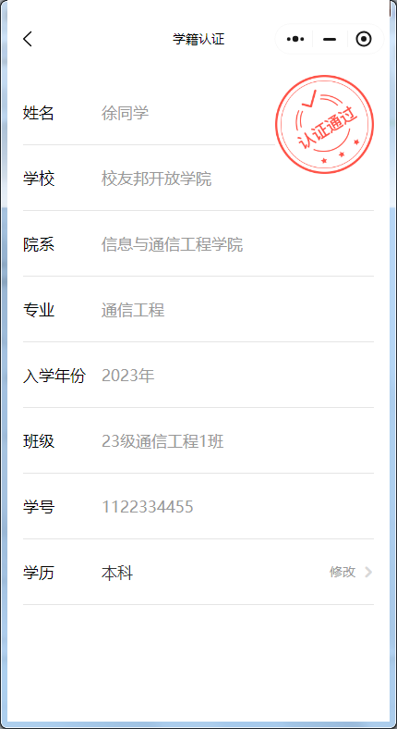
2. 注册认证
点击立即登录；
选择微信快速登录，用手机号注册；
选择学籍认证，按要求准确填写学籍信息，提交认证；如认证不通过，核对学籍信息修改后再提交
1
3
2

Slide 5
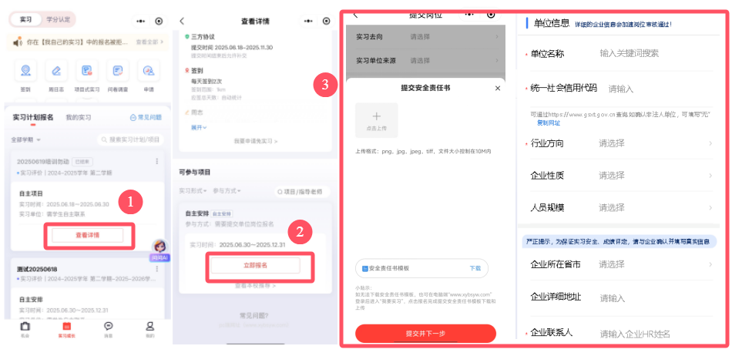
3.1 实习报名
点击实习成长→实习计划报名→查看详情；
查看实习要求和指导老师等相关内容，点击立即报名；
填写实习单位岗位信息（如要求中设置了需要提交安全责任书，则需要先上传安全责任书或在线签字，如未设置，可直接录入单位信息。另外：页面全部手动输入，不要复制粘贴）

Slide 6
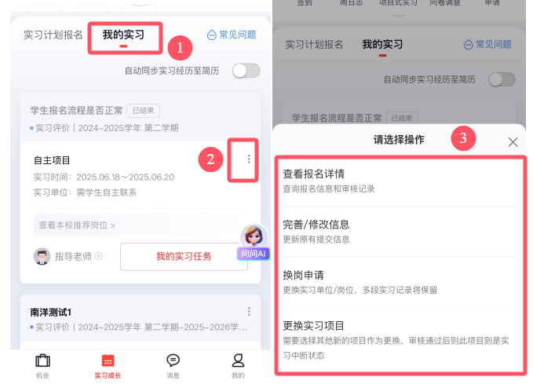
3.2 实习报名-修改实习岗位
如实习过程中需要修改实习单位信息或者更换实习单位，可按照下述路径操作
点击实习成长→我的实习；
点击项目后面的3个点；
不换单位岗位只修改其他信息：选择完善/修改信息；
更换单位岗位：选择换岗申请；

Slide 7
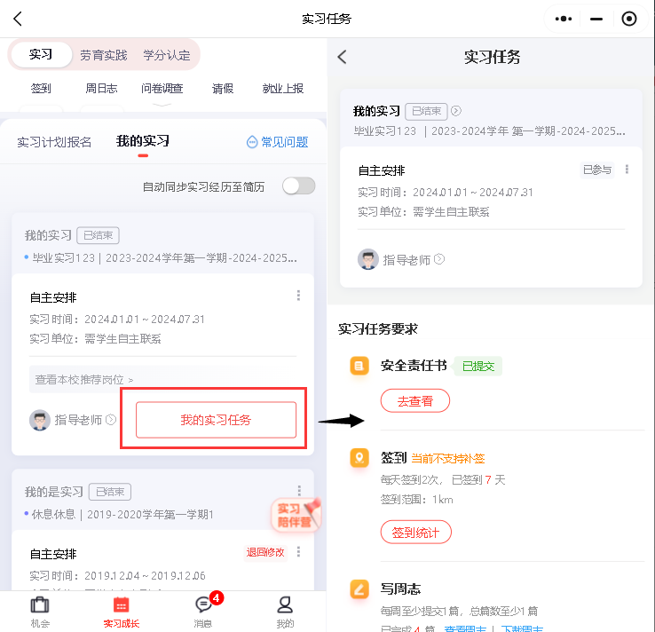
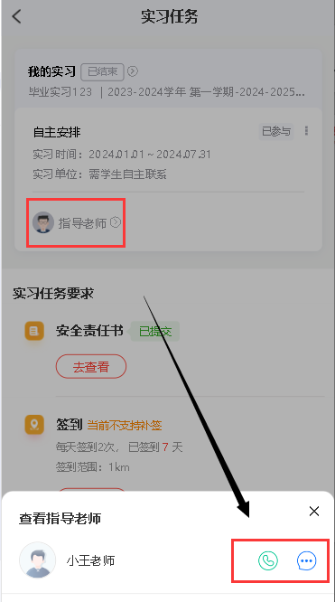
4.查看实习任务
点击实习成长→我的实习→我的实习任务；
了解实习中需要完成的任务要求，根据要求完成实习；
点击指导老师，即可查看指导老师联系方式，如果有需要可联系指导老师沟通

Slide 8
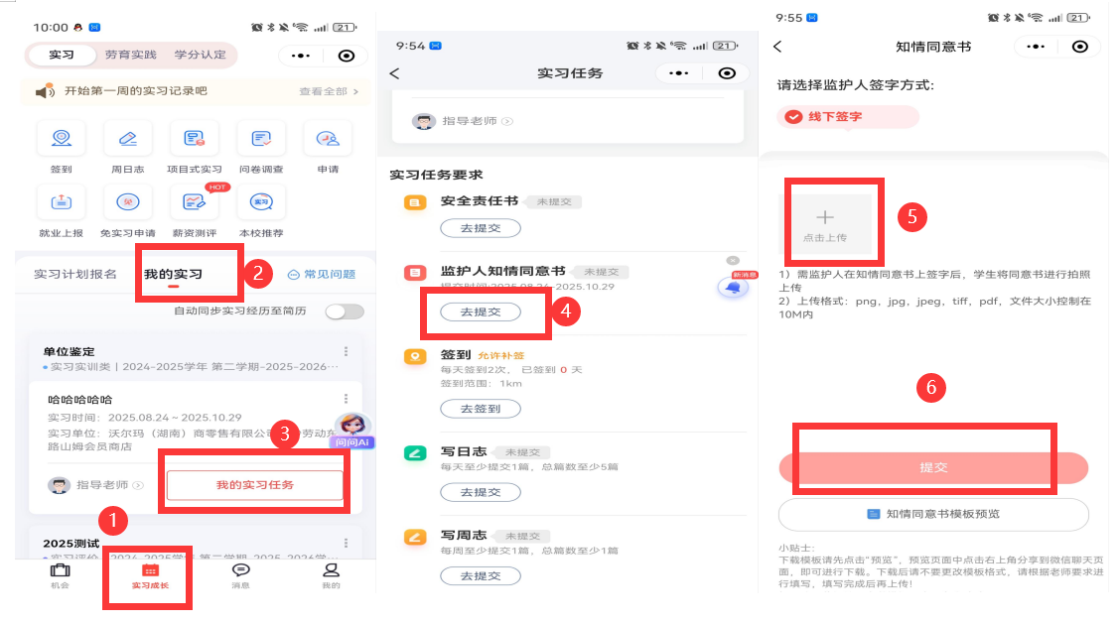
5.提交监护人知情同意书
点击实习成长→我的实习→我的实习任务；
点击知情同意书去提交，提交已签字的文件图片
（如要求中设置了需要提交，按下述路径操作，未设置可忽略此操作）

Slide 9
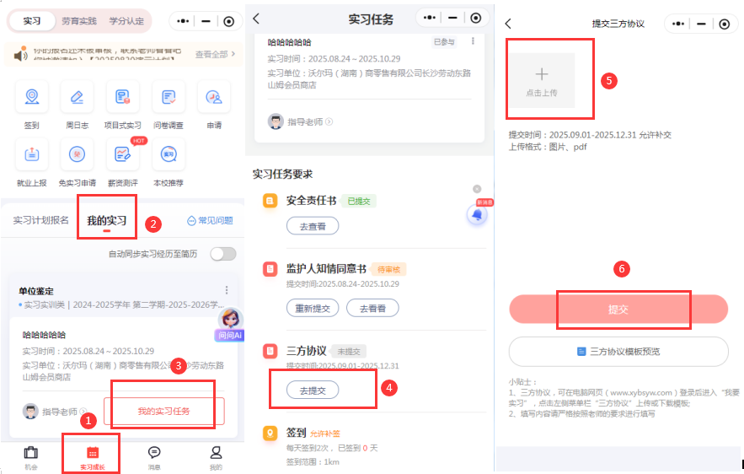
6.提交三方协议
点击实习成长→我的实习→我的实习任务；
点击三方协议去提交，提交已签字的文件图片
（如要求中设置了需要提交，按下述路径操作，未设置可忽略此操作）

Slide 10
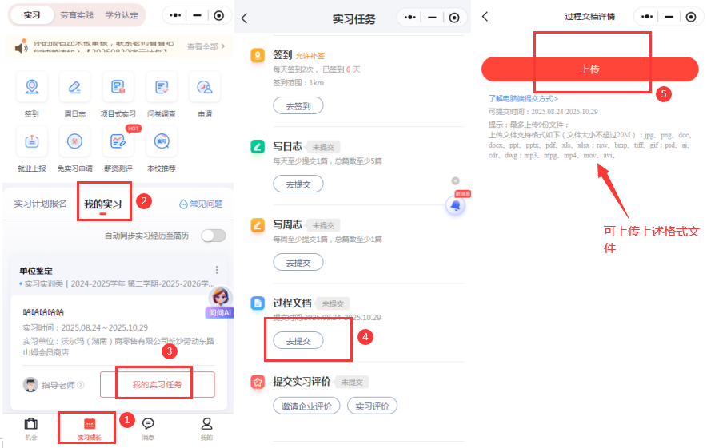
7.提交过程文档
点击实习成长→我的实习→我的实习任务；
点击过程文档去提交，可上传实习工作环境场所安全和工作岗位情况的照片或小视频

Slide 11
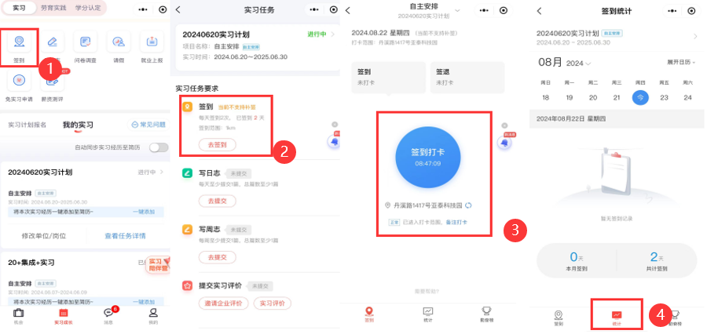
8.1实习签到
点击实习成长→签到，或者点击查看任务详情
点击去签到
确定时间、地点、项目名称，完成签到、签退；如出差自动显示外勤签到，可备注原因；
可通过统计查看签到统计情况

Slide 12
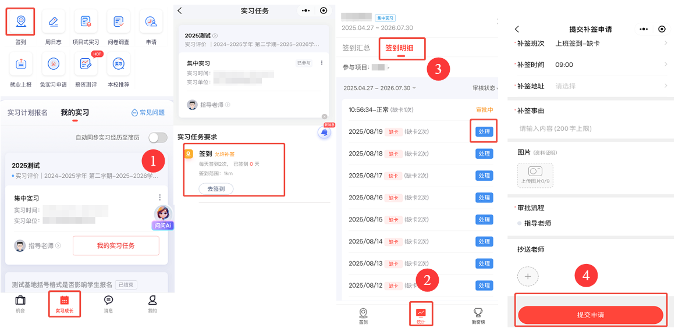
8.2 实习补签申请（学校设置可以补签）
点击实习成长→签到，或者实习任务中的签到，进入签到界面；
点击统计，进入签到统计界面；
点击签到明细，选择需要补签到的日期，点击处理；
点击申请补签，确认填写好日期、班次、时间、地址、补签事由，点击提交申请。

Slide 13
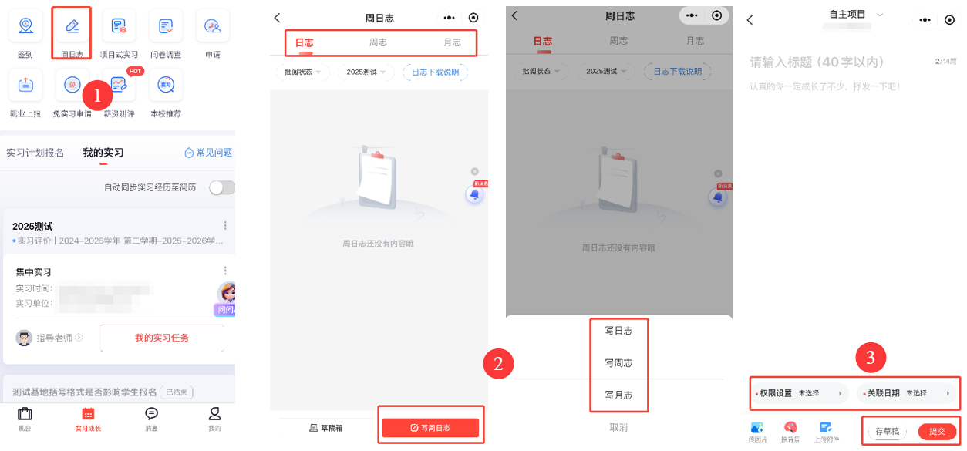
9.提交周日志
点击实习成长→周日志，或者实习任务中的周日志；
点击写周日志，选择写周日志，
按要求输入标题，周日志内容，选择权限设置和关联日期，去提交（长时间停留页面请及时存草稿）；也可先存草稿，进行二次编辑后提交

Slide 14
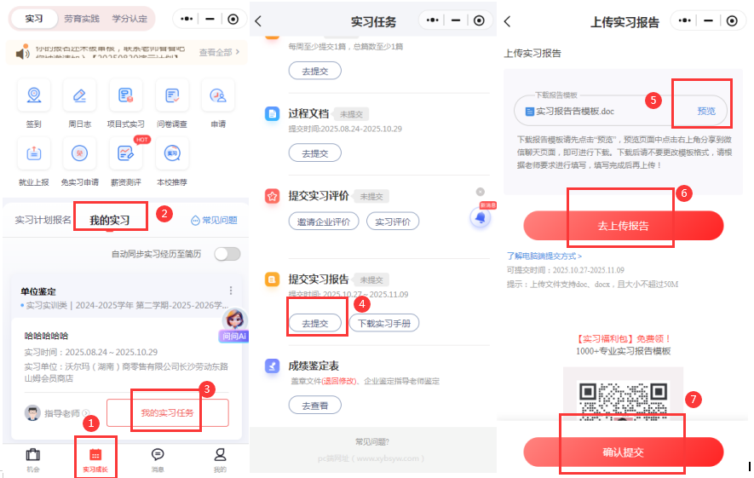
10.提交实习报告
点击实习成长→我的实习→我的实习任务
点击去提交，点击实习报告模板预览，下载报告模板；
报告完成后，点击去上传报告，上传后，点击确认提交，等待指导老师批阅，批阅后可通过网页端导出实习手册（实习手册含报告内容及周日志等）

Slide 15
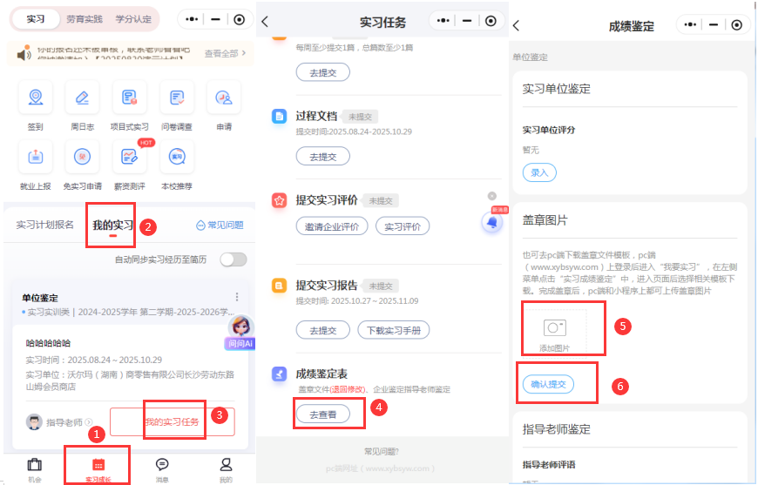
11.提交成绩鉴定表盖章图片
点击实习成长→我的实习→我的实习任务
点击成绩鉴定表处的去提交，添加企业鉴定的图片，点击确认提交，等待指导老师完成在线评分后，通过网页端可导出实习成绩鉴定表；

Slide 16
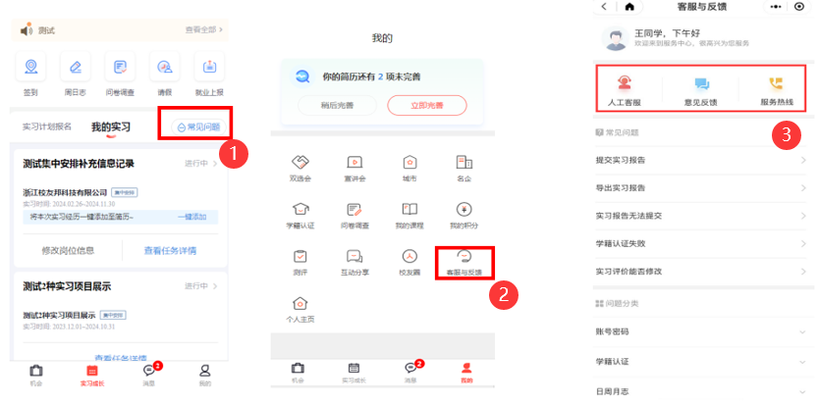
12.客服与反馈
实习成长→常见问题；或者我的→客服与反馈；
进入人工客服、意见反馈，服务热线，在线解决问题

Slide 17
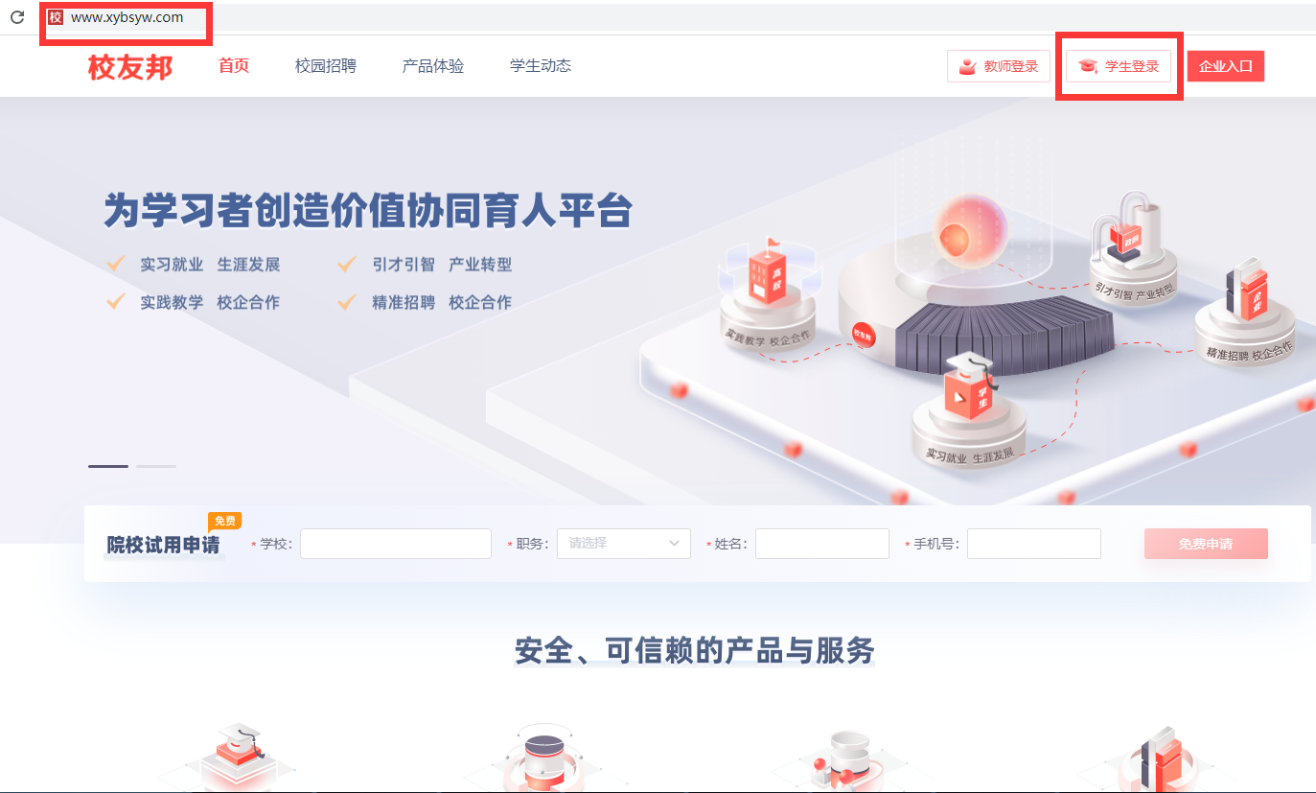
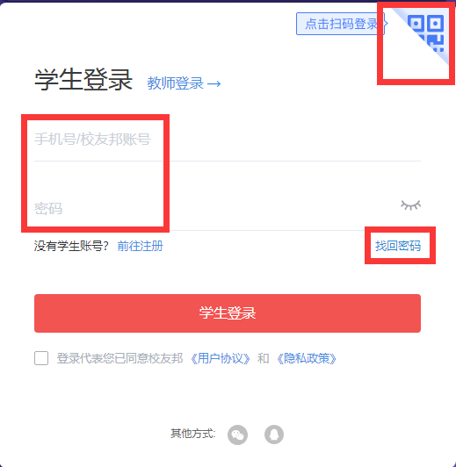
三、平台操作指南-电脑网页端 1.电脑网页端-登录
① 建议选择最新谷歌浏览器中打开：www.xybsyw.com 或百度“校友邦官网”
② 官网首页右上角点击“学生登录”，账号为手机号；
③ 也可选择小程序扫码登录；
④ 如忘记密码可通过手机号找回
1
2
3
4

Slide 18
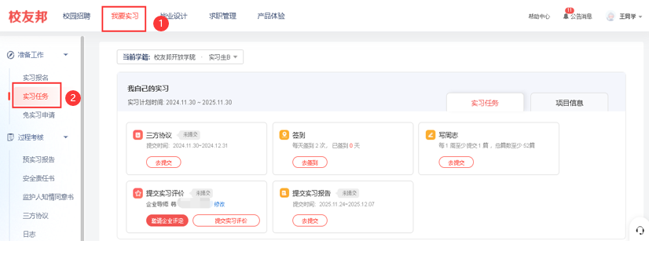
2. 查看实习任务
① 从左上角点击我要实习；
② 查看实习任务，明确实习的相关要求，按要求完成

Slide 19
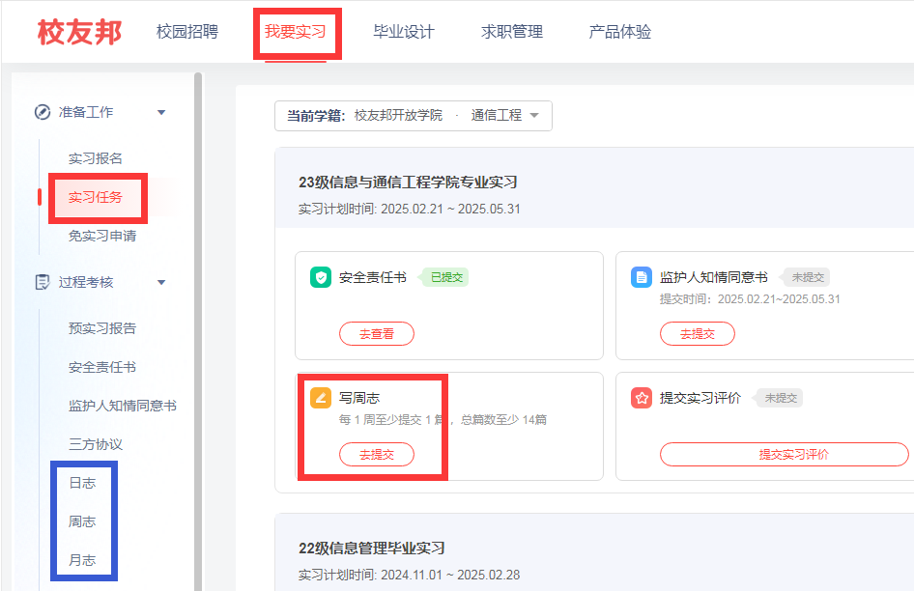
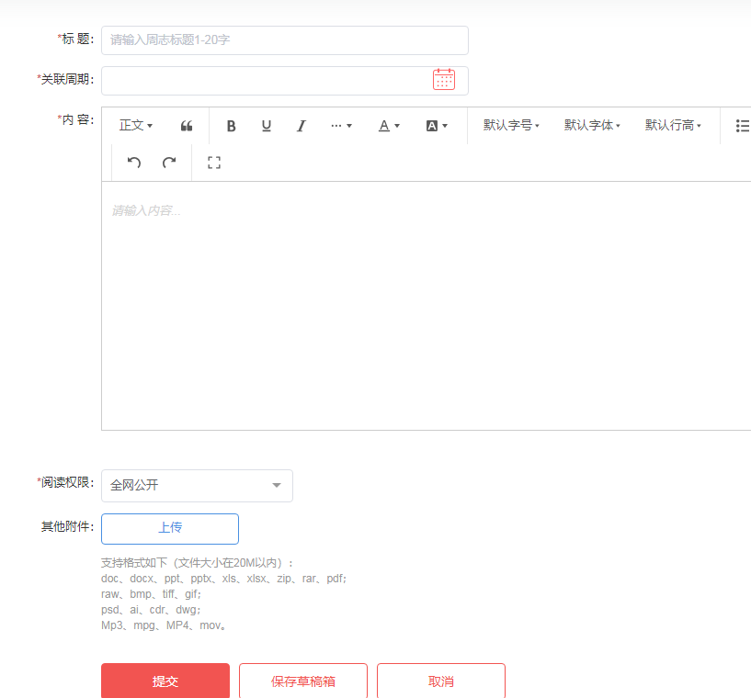
3. 提交周日志
① 我要实习→实习任务→根据任务内容选择写日志/周志/月志；
② 或者在左侧过程考核中选择日志/周志/月志；
③ 完成标题、关联周期、正文内容、阅读权限等，提交（长时间停留页面请及时存草稿）；也可先存草稿，进行二次编辑后提交
1
3
2

Slide 20
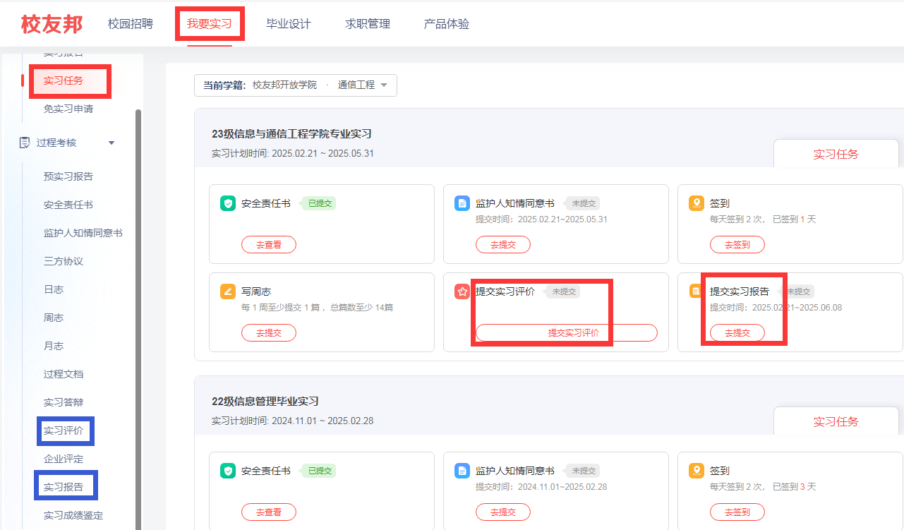
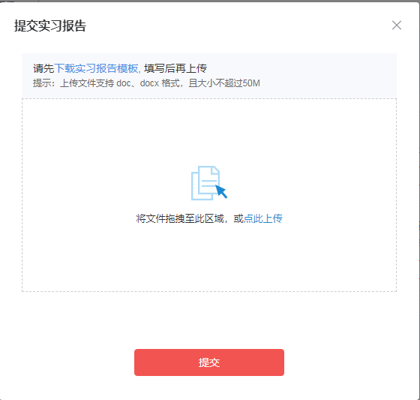
4.1 提交实习报告
我要实习→实习任务；
先完成实习评价→下载报告模板，按要求完成，提交实习报告；
或者在左侧过程考核中选择实习评价和实习报告
1
2
3
4

Slide 21
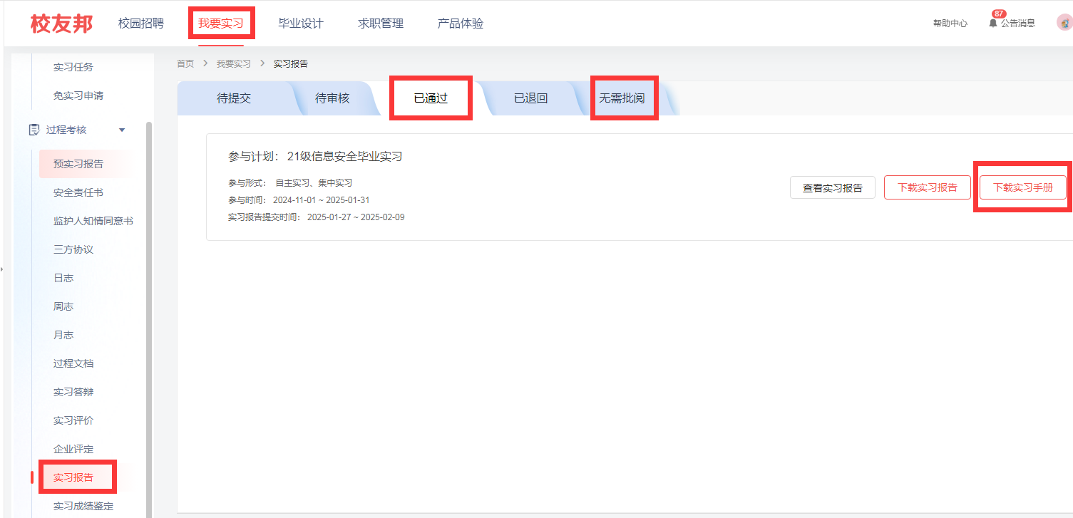
4.2 导出实习手册
① 我要实习→过程考核中选择实习报告；
② 选择已通过或无需批阅的实习报告；
③ 下载实习手册，含周日志
2
3
1

Slide 22
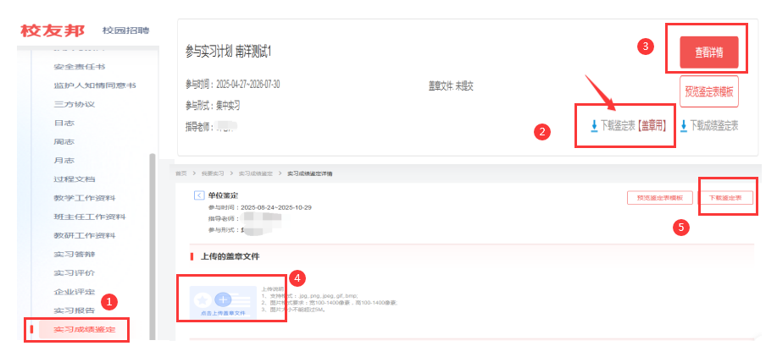
5.导出实习成绩鉴定表
① 我要实习→过程考核中选择实习成绩鉴定；
② 选择本次实习的成绩鉴定；
③ 点击下载盖章文件，打印填写盖章拍照，点击查看详情，把照片上传，指导老师给出成绩后导出实习成绩鉴定表；

Slide 23
谢谢观看
客服电话：0579-82722068
www.xybsyw.com

